Slide 1
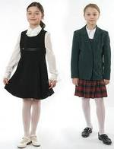
О внешнем виде школьников

Slide 2
В нашей школе ежедневно проводятся беседы с детьми о внешнем виде, классные руководители общаются с родителями обучающихся, чей внешний вид далек от делового стиля. Мы это делаем для повышения общей культуры школьников. Сегодня мы уже реже видим на уроках девочек с голыми животами, с пирсингом… Все понимают, что это не способствует рабочей атмосфере в классе. Но…

Slide 3
А форма дисциплинирует, создает деловой настрой. На многих предприятиях и в организациях вводится дресс-код, то есть определенные требования к внешнему виду. И мы должны учить детей одеваться сообразно обстоятельствам. Школа – это одно, а дискотека или пляж – совсем другое. Вот почему нужна школьная форма. Жаль, что родители редко присутствуют на уроках и не видят, как выглядят, например, модные джинсы с низкой посадкой, если смотреть на них со следующей парты. До учёбы ли в этот момент мальчикам?..

Slide 4
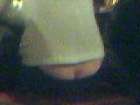
Несоответствующий вид учащихся

Slide 5
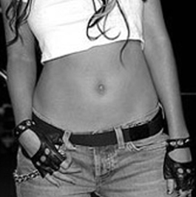
Несоответствующий вид учащихся

Slide 6
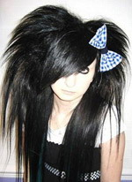
А причёски?...

Slide 7
Вот такой должна быть причёска школьника

Slide 8
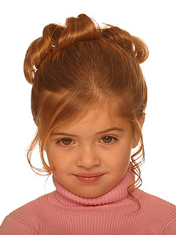

Slide 9
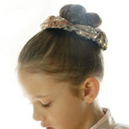

Slide 10
Аргументы «ЗА» школьную форму
Школьная форма, как любая другая, дисциплинирует, сплачивает, способствует выработке в учениках ощущения единства, коллективизма, совместного дела и наличия общих целей.
Форма исключает (во всяком случае, ограничивает) возможность противопоставления учеников (и их родителей) в одежде, устраняет визуальную разницу между учениками из семей различного материального достатка.
Единый стандарт формы позволяет гарантировать, что одежда школьников будет соответствовать санитарно-гигиеническим требованиям и не отразится отрицательно на их здоровье.
Наконец, форма — это просто красиво, а ещё практично, намного дешевле, чем ежедневные школьные наряды.

Slide 11
Рекомендации и требования к внешнему виду школьников
Обучающиеся 1 - 11 классов во время
нахождения в школе обязаны иметь
опрятный внешний вид и соблюдать деловой стиль в одежде

Slide 12
Форма для мальчиков
Классический костюм «Тройка»,
либо пиджак, брюки, по желанию - жилет неярких однотонных цветов. Рубашка, водолазка, пуловер однотонные, без рисунков; допускается рубашка в полоску, в клетку. Аккуратная прическа. Сменная обувь. Отсутствие пирсинга.

Slide 15
Форма для девочек
Костюм, включающий пиджак, жилет, брюки или юбку с поясом по линии талии неярких однотонных цветов. Блузка, водолазка, однотонные, без рисунков. Аккуратная прическа. Сменная обувь на невысоком каблуке. Отсутствие яркого макияжа, броских украшений, пирсинга.

Slide 18
Уважаемые родители, обучающиеся!
Мы надеемся на ваше понимание и думаем, что в следующем учебном году увидим наших школьников в одежде делового стиля. Спасибо за внимание.
С уважением, администрация школы, педагоги, представители Совета старшеклассников.

